Slide 1
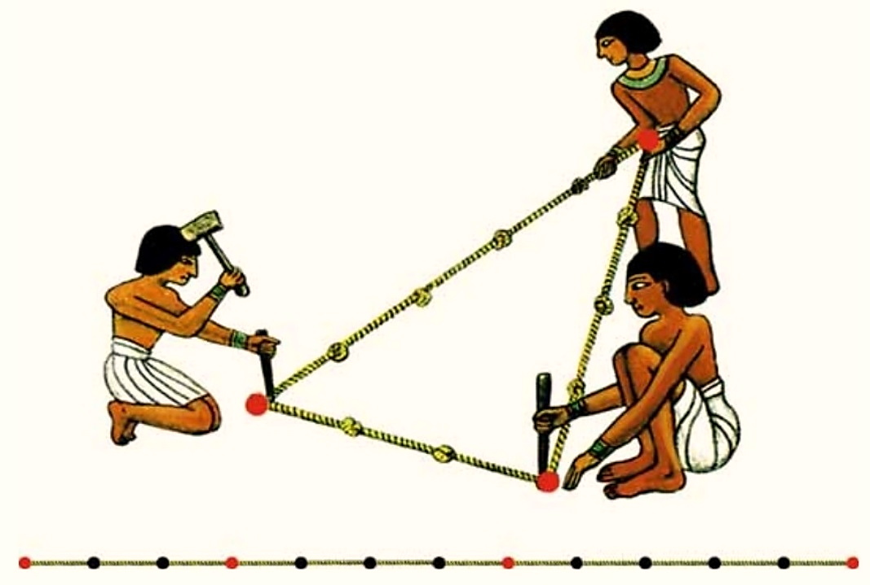
Дистанційний курс з геометрії 8 клас за розділом:
«Розв'язування прямокутних трикутників»
Лошак О.В., Ольховська В.В., Церковна Л.О., вчителі математики ХЗОШ № 153
Застосування теореми Піфагора
у житті

Slide 2

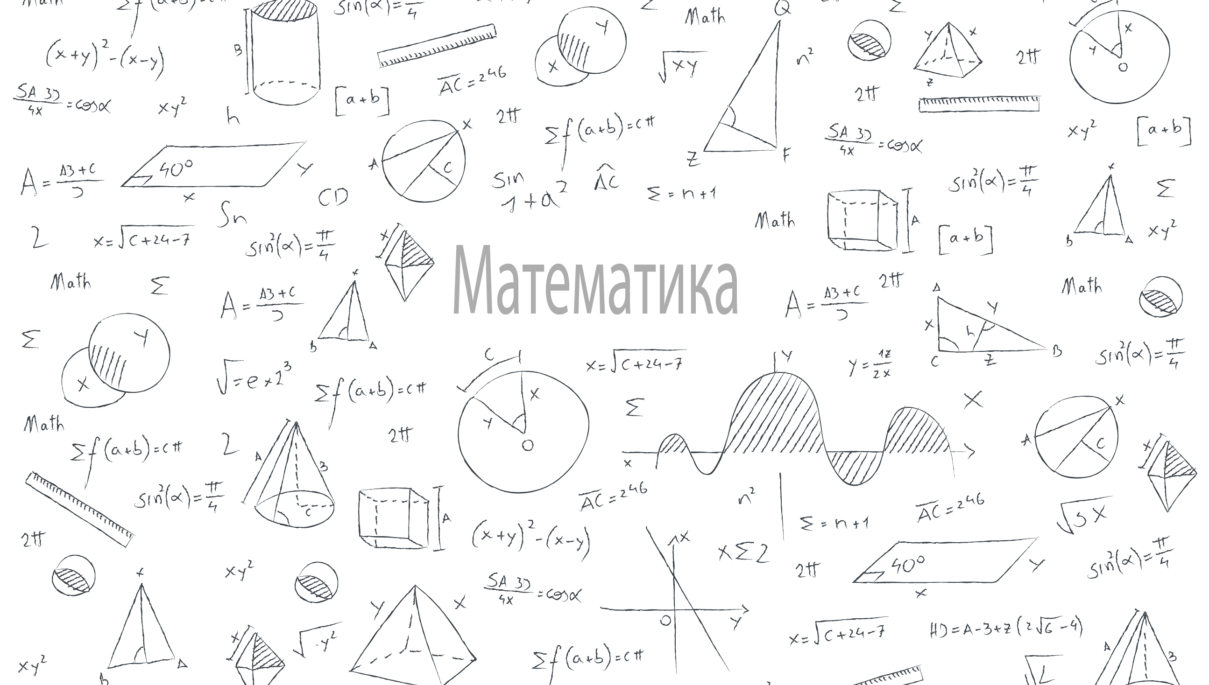
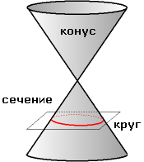
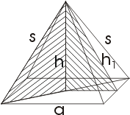
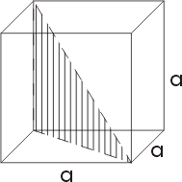
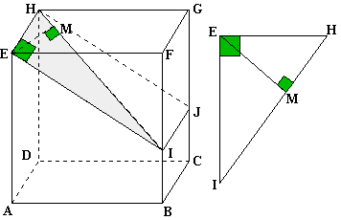
Застосування теореми Піфагора
В математиці:
Обчислення діагоналі квадрата та прямокутника;
Знаходження висоти трикутника;
Знаходження діагоналі куба та прямокутного паралелепіпеда;
Знаходження висоти піраміди та конуса;
Побудова перерізів куба та прямокутного паралелепіпеда;
При побудові перерізів конуса.

Slide 3
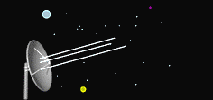
Застосування теореми Піфагора
В астрономії:
При розрахунках шляху, який проходить промінь світла;
Обчислення висоти антени мобільного оператора для кращого зв'язку;
Радіосигнал від нашої цивілізації було передано в космос у вигляді теореми Піфагора.

Slide 4
Важливість теореми Піфагора
В кінці 19 століття були висвітлені різноманітні пропозиції про існування жителів Марсу подібних людині, це виявилось наслідком відкриттів італійського астронома Скіапареллі. Звичайно, що питання в тому, чи можна з допомогою світлових сигналів пояснитися з цими гіпотетичними створіннями, визвав оживлену дискусію. Паризькою мирною академією наук була навіть була установлена премія в 100000 франків тому, хто перший встановить зв'язок з яким-небудь жителем іншого небесного тіла; ця премія все ще ж чекає свого щасливця. Жартуючи, хоча і зовсім не безпідставно, було прийняти рішення передати жителям Марса сигнал в виді теореми Піфагора.
Невідомо, як це зробити; але для всіх очевидно, що математичний факт, виражений у формі теореми Піфагора, має місце будь-де і через це схожі на нас жителі іншого світу повинні зрозуміти цей сигнал. Адже математику вважають мовою Всесвіту!

Slide 5
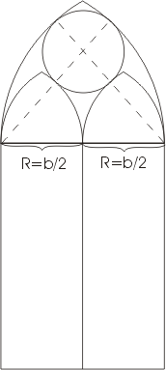
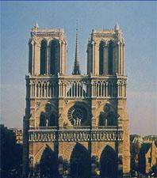
Застосування теореми Піфагора
В архітектурі:
При побудові будь-якої споруди розраховують відстані, центри тяжіння, розміщення опор, балок тощо;
У будівлях готичного і романського стилю верхні частини вікон розділяють камінними ребрами, які додають їм міцності;
Покриття площини рівними многокутниками («паркетом»).

Slide 6
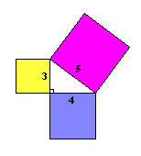
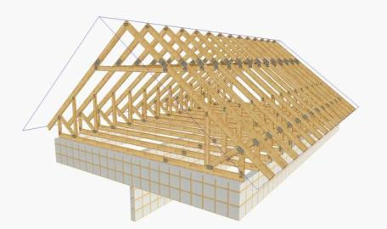
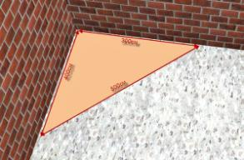
Застосування теореми Піфагора
У будівництві:
Розмітка фундаменту - серйозна справа, яка вимагає високої точності. Ось тут то і знадобляться шкільні знання. За допомогою теореми Піфагора можна виставляти прямі кути в розмітці фундаменту;
При будівництві будинків, котеджів часто постає питання про довжину крокв для даху, якщо вже виготовлені балки.

Slide 7
Застосування теореми Піфагора
У літературі:
Більшість з нас, почувши ім’я Піфагор, згадують його теорему. Але хіба ми можемо зустрічати цю теорему тільки в геометрії? Ні, звичайно, ні! Теорема Піфагора зустрічається в різних галузях наук. Наприклад в фізиці, астрономії, архітектурі та в інших. Також Піфагор та його теорема оспівані в літературі. Існує багато легенд, міфів, пісень, притч, небилиць про цю теорему та її автора.
Існує така легенда про Піфагора:
За 1000 років античної традиції реальні, викликаючи глибоку повагу до особистості Піфагора, свідчення були перемішані з великою кількістю легенд, казок та небилиць. Легенди одна поперед одної оголошували Піфагора чудотворцем, повідомляли: що у нього було золоте стегно; що люди бачили його одночасно в двох різних містах, розмовляючи з своїми учнями; що одного разу, коли він з багаточисленними подорожніми переходив річку і заговорив з нею, річка вийшла із берегів і голосним надлюдським голосом скрикнула: « Хай живе Піфагор!»; що в Тірренії він умертвив своїм укусом ядовиту змію, яка забрала життя в багатьох тірренівців; що він передбачив землетрус, зупиняв інфекційні хвороби, зупиняв урагани, підкорював морські хвилі.

Slide 8
Застосування теореми Піфагора
У кіно:
В Німеччині недавно відкрився кінотеатр, де показують кіно в шістьох вимірах: перші три навіть перечислювати не варто, а також час, запах і смак. Ви запитаєте: а як пов’язані між собою теорема Піфагора і запахи, смаки? А все дуже «просто»: при показі кіно потрібно розрахувати куди і які запахи потрібно направляти і т.д. Уявіть: на екрані показують джунглі, і ви відчуваєте запах листя, показують людину, яка обідає, а ви відчуваєте смак їжі…

Slide 9
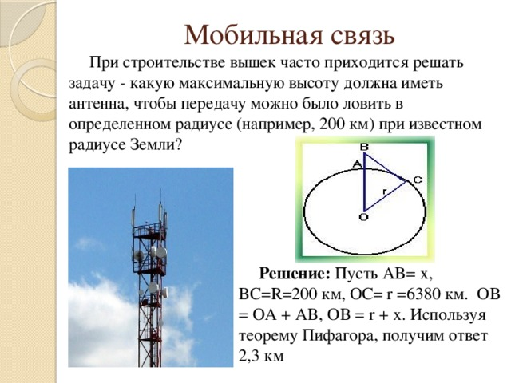
Застосування теореми Піфагора
У мобільному зв'язку:
При будівництві вишок часто доводиться вирішувати завдання - яку максимальну висоту повинна мати антена, щоб передачу можна було ловити в певному радіусі (наприклад, 200 км) при відомому радіусі Землі?
Розв'язок: Нехай AB= x, BC=R=200 км, OC= r =6380 км. OB = OA + AB, OB = r + x. Використовуючи теорему Піфагора, отримаємо відповідь 2,3 км

Slide 10
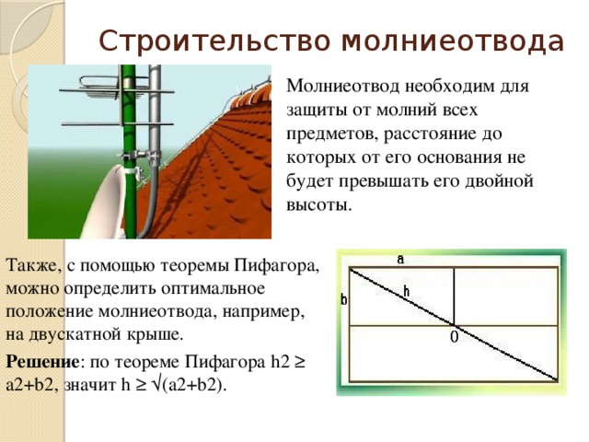
Застосування теореми Піфагора
У будівництві громовідводу:
Блискавковідвід необхідний для захисту від блискавок всіх предметів, відстань до яких від його підстави не буде перевищувати його подвійної висоти. Також, за допомогою теореми Піфагора, можна визначити оптимальне положення громовідводу, наприклад, на двосхилим даху.
Розв'язок: За теоремою Піфагора h2 ≥ a2+b2, значить h ≥ √(a2+b2).

Slide 11
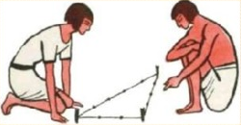
Висновок
У повсякденному житті дану теорему дуже просто застосовувати, досить лише просто навчитися розпізнавати прямокутні трикутники в будь-якій ситуації. Так легко можна знайти невідому сторону предмета, які перетинаються з іншим предметом під прямим кутом, враховуючи, що третій предмет з'єднує верхівки по діагоналі перших двох предметів.
В геометрії ж дана теорема застосовується при знаходженні кожної зі сторін прямокутного трикутника, або при обчисленні відстані між двома точками на площині координат.

